Slide 1
Презентация по теме
“Расширение библиотеки грамматического разбора языка программирования Си”
Выполнил студент группы М-Б20
Благовещенский М.С.

Slide 2
Введение
AST – абстрактное синтаксическое дерево
Грамматический разбор – преобразование последовательности симоволов в синтаксическое дерево, соответствующее данной грамматике.

Slide 3
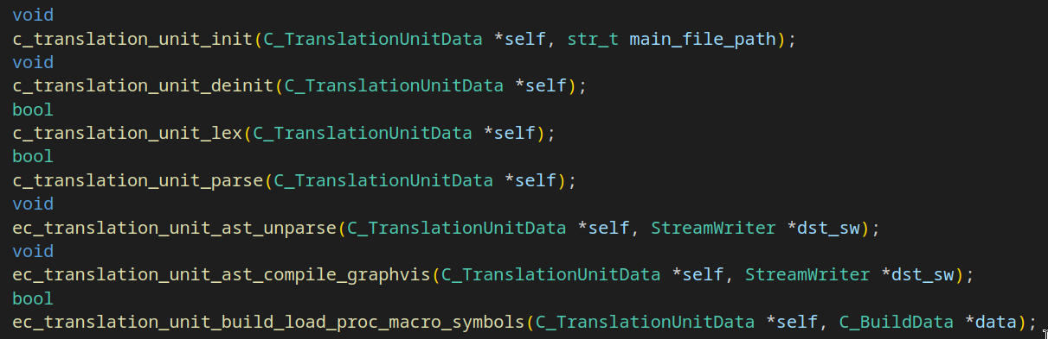
Архитектура
Проект реализован как динамическая библиотека ec.so
К которой планируется консольный интерфейс ecc
Основной программный интерфейс API библиотеки реализован в терминах “Единицы трансляции” (Translation Unit)

Slide 4
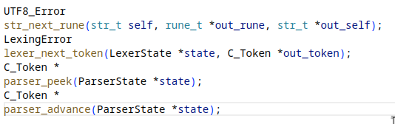
Архитектура
Функции грамматического разбора могут быть представлены как композиция итераторов из ранних стадий

Slide 5
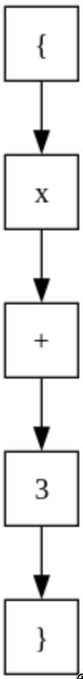
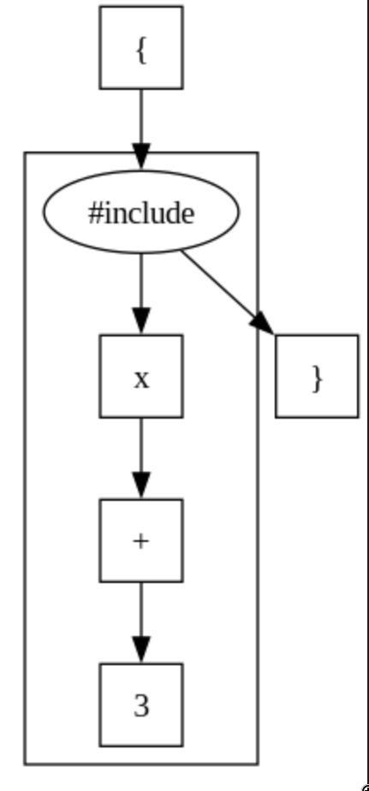
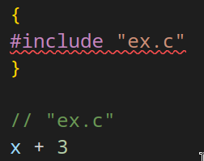
Препроцессор

Slide 6
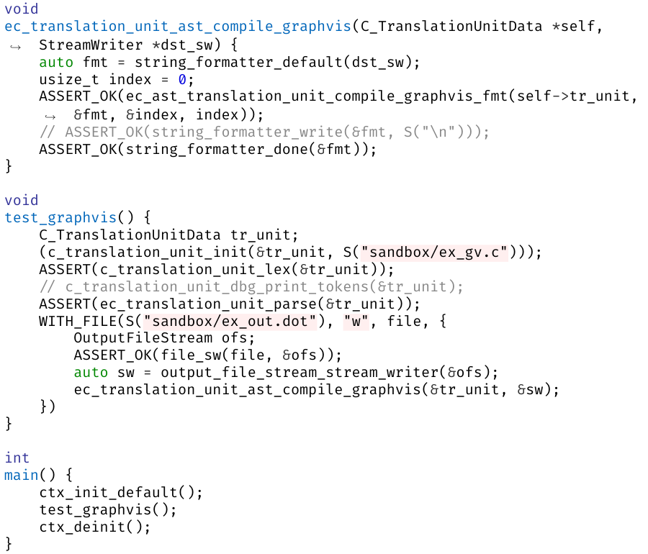
Визуализация AST

Slide 7
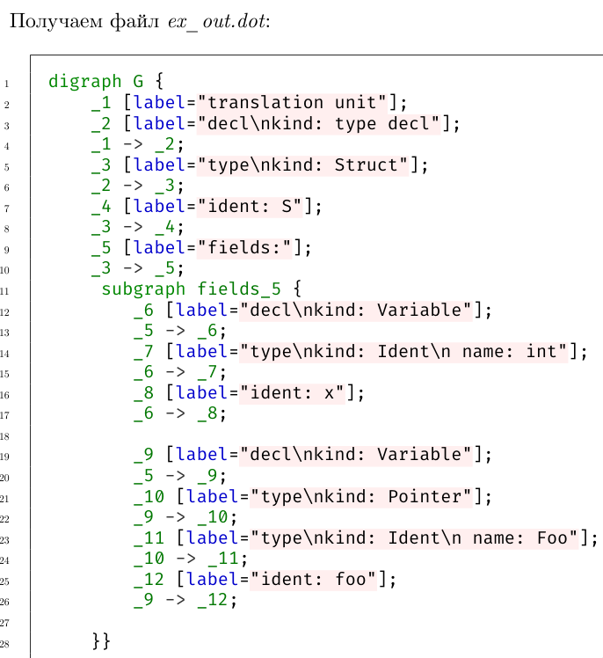


Визуализация AST

Slide 8
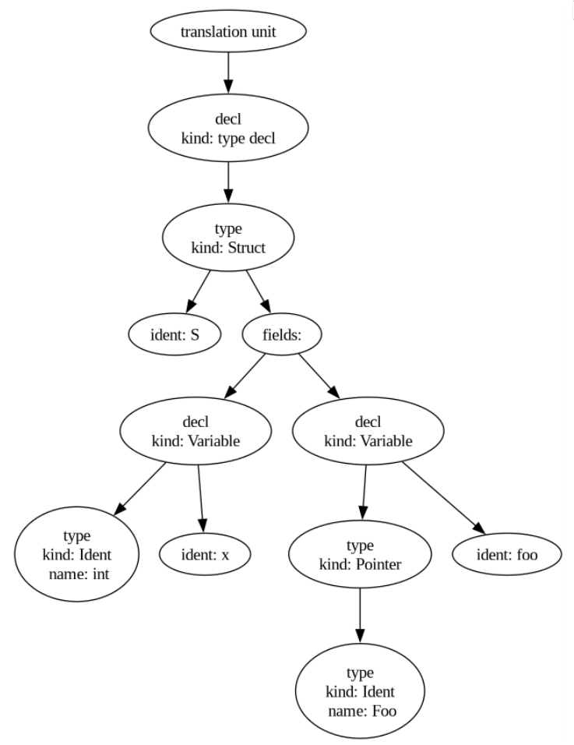
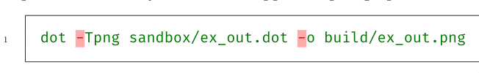
Визуализация AST

Slide 9
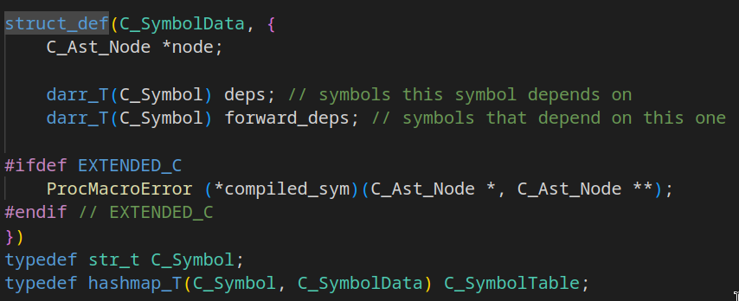
Анализ AST
Рекурсивных обходом синтаксического дерева строится таблица глобальных символов, выясняются зависимости между символами.

Slide 10
Применение анализа
Топологическая сортировка символов используя граф зависимостей
Граф зависимостей является направленным и ацеклическим
Сортировка алгоритмом Кана (Kahn)

Slide 11
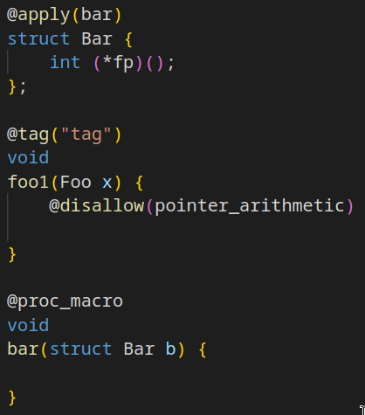
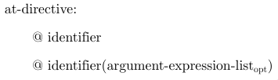
Дальнейшее развитие
@ директивы

Slide 12
Заключение
Написанная библиотека может быть использована для решения задачь метапрограммирования, синтаксического анализа, и т.д
Написана основа для дальнейшего синтаксического расширения языка “Си”

